Slide 1
Сабақтың тақырыбы:
Ұлттық тағамдар.

Slide 2
Сабақтың мақсаты:
1.Білімділік: оқушылардың білімдерін тереңдету.
2.Дамытушылық:оқушылардың сөздік қорын байыту,логикалық ойлау қабілетін дамыту.
3.Тәрбиелік: қазақтың ұлттық тағамдарын
білуге талаптандыру.

Slide 3
Жаңа сөздер :
Ұлттық тағамдар- национальные блюда
Бесбармақ - бешбармак ( мясо по казахски)
Қуырдақ – куырдак (жареное мясо)
Шұжық - колбаса
Қазы – казы(мясо из реберной части)
Бауырсақ – баурсаки
Қымыз – кумыс(напиток из кобыльего молока)
Шұбат – шубат(напиток из верблюжьего молока)

Slide 4
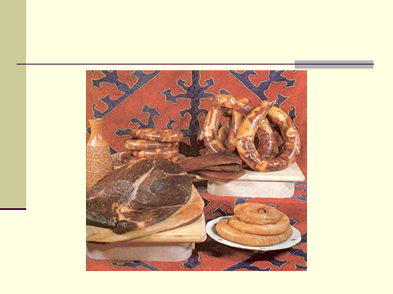
..

Slide 5
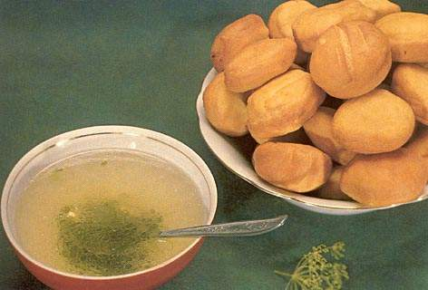

Slide 6
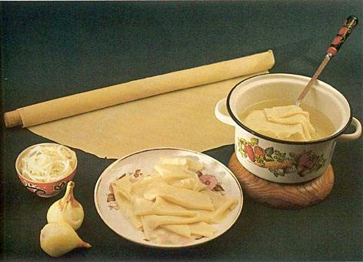

Slide 7
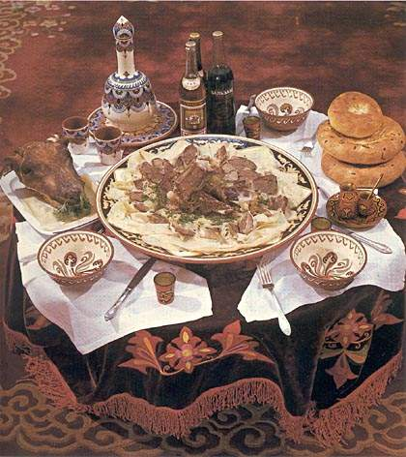

Slide 8
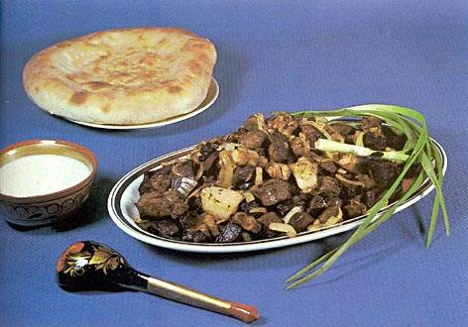

Slide 9
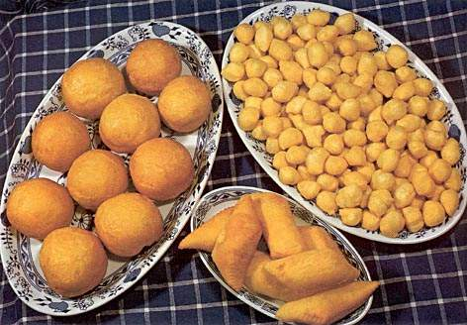

Slide 10
Ұлттық тағамдар
Қазақтың ұлттық тамақтардың негізгі үш түрі болады.Олар:ет ,сүт, нан тағамдары.Ет тағамдарына- бесбармақ, қуырдақ, шұжық, қазы жатады.Сүт тағамдары – ірімшік, құрт, қымыз, шұбат. Нан тағамдары – бауырсақ , тоқаш. Қазақтың басты ұлттық тағамы – ет. Етін жеп, сорпасын ішеді. Түйе сүтінен шұбат, жылқы сүтінен қымыз жасайды.

Slide 11
Деңгейлік тапсырмалар
Үшінші деңгей
1.Мақалды оқыңдар
Ағаштың тамыры- өскен жерінде,
Адамның жаны- туған елінде.
2.Мақалдағы жуан сөздердің астын сызу.
Екінші деңгей
1.Мына сөздерге көптік жалғауын жалғап жазыңдар.
Шұжық, оқушы, қала, тағам, үстел, балапан.
2.“Қала “ деген сөзге фонетикалық талдау.
Бірінші деңгей
Диалогты толықтырып, өз- ара сөйлесіңдер.
- Саған қазақтың ұлттық тағамдары ұнай ма?
-Қазақтың қандай ұлттық тағамын білесің?
-Қазақтың қандай ұлттық тағамын жақсы көресің?
-Сен тамақты күніне неше рет ішесің?

Slide 12
Үйге тапсырма:
Жаңа сөздерді жаттау.
Ұлттық тағамдар (диалог)

